Slide 1
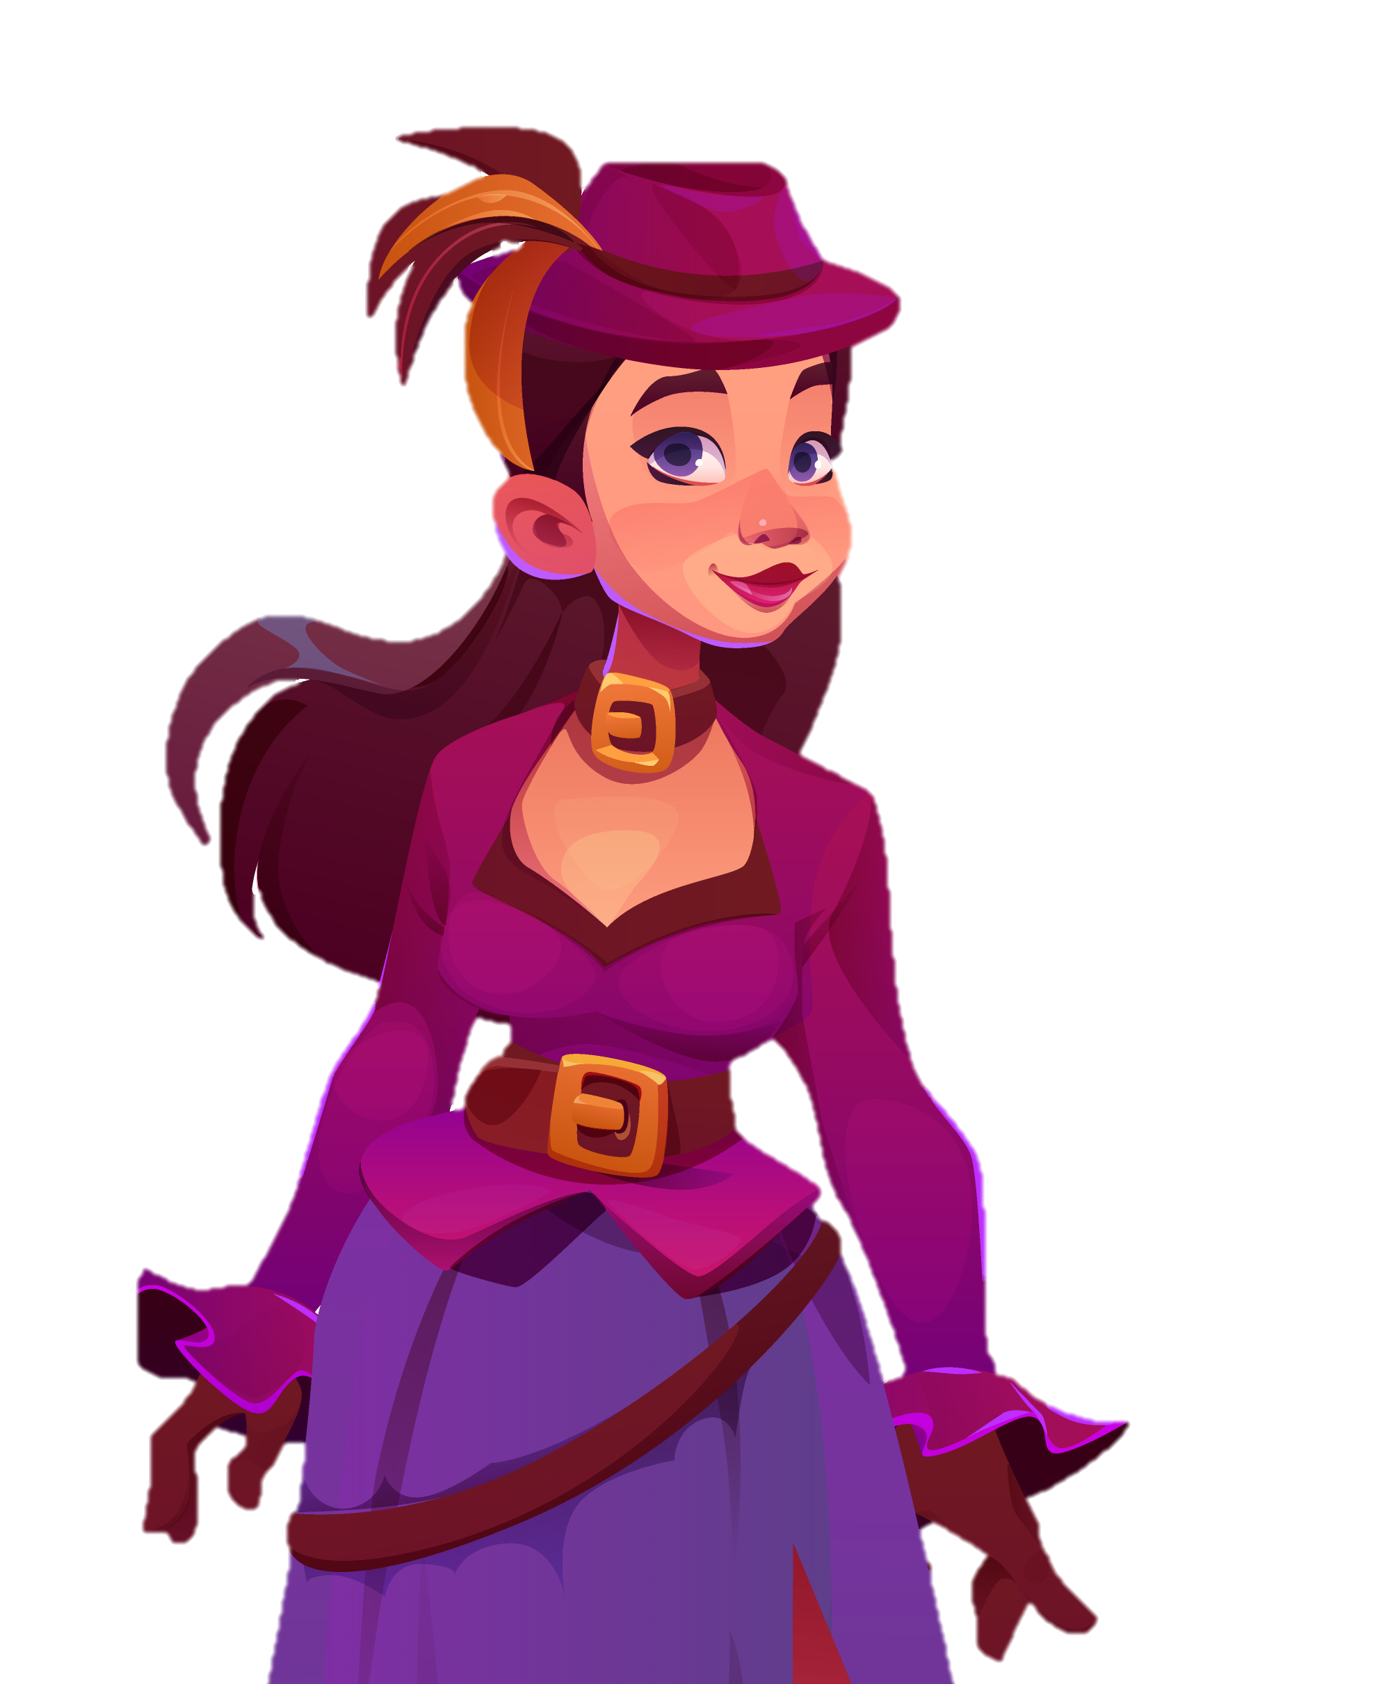
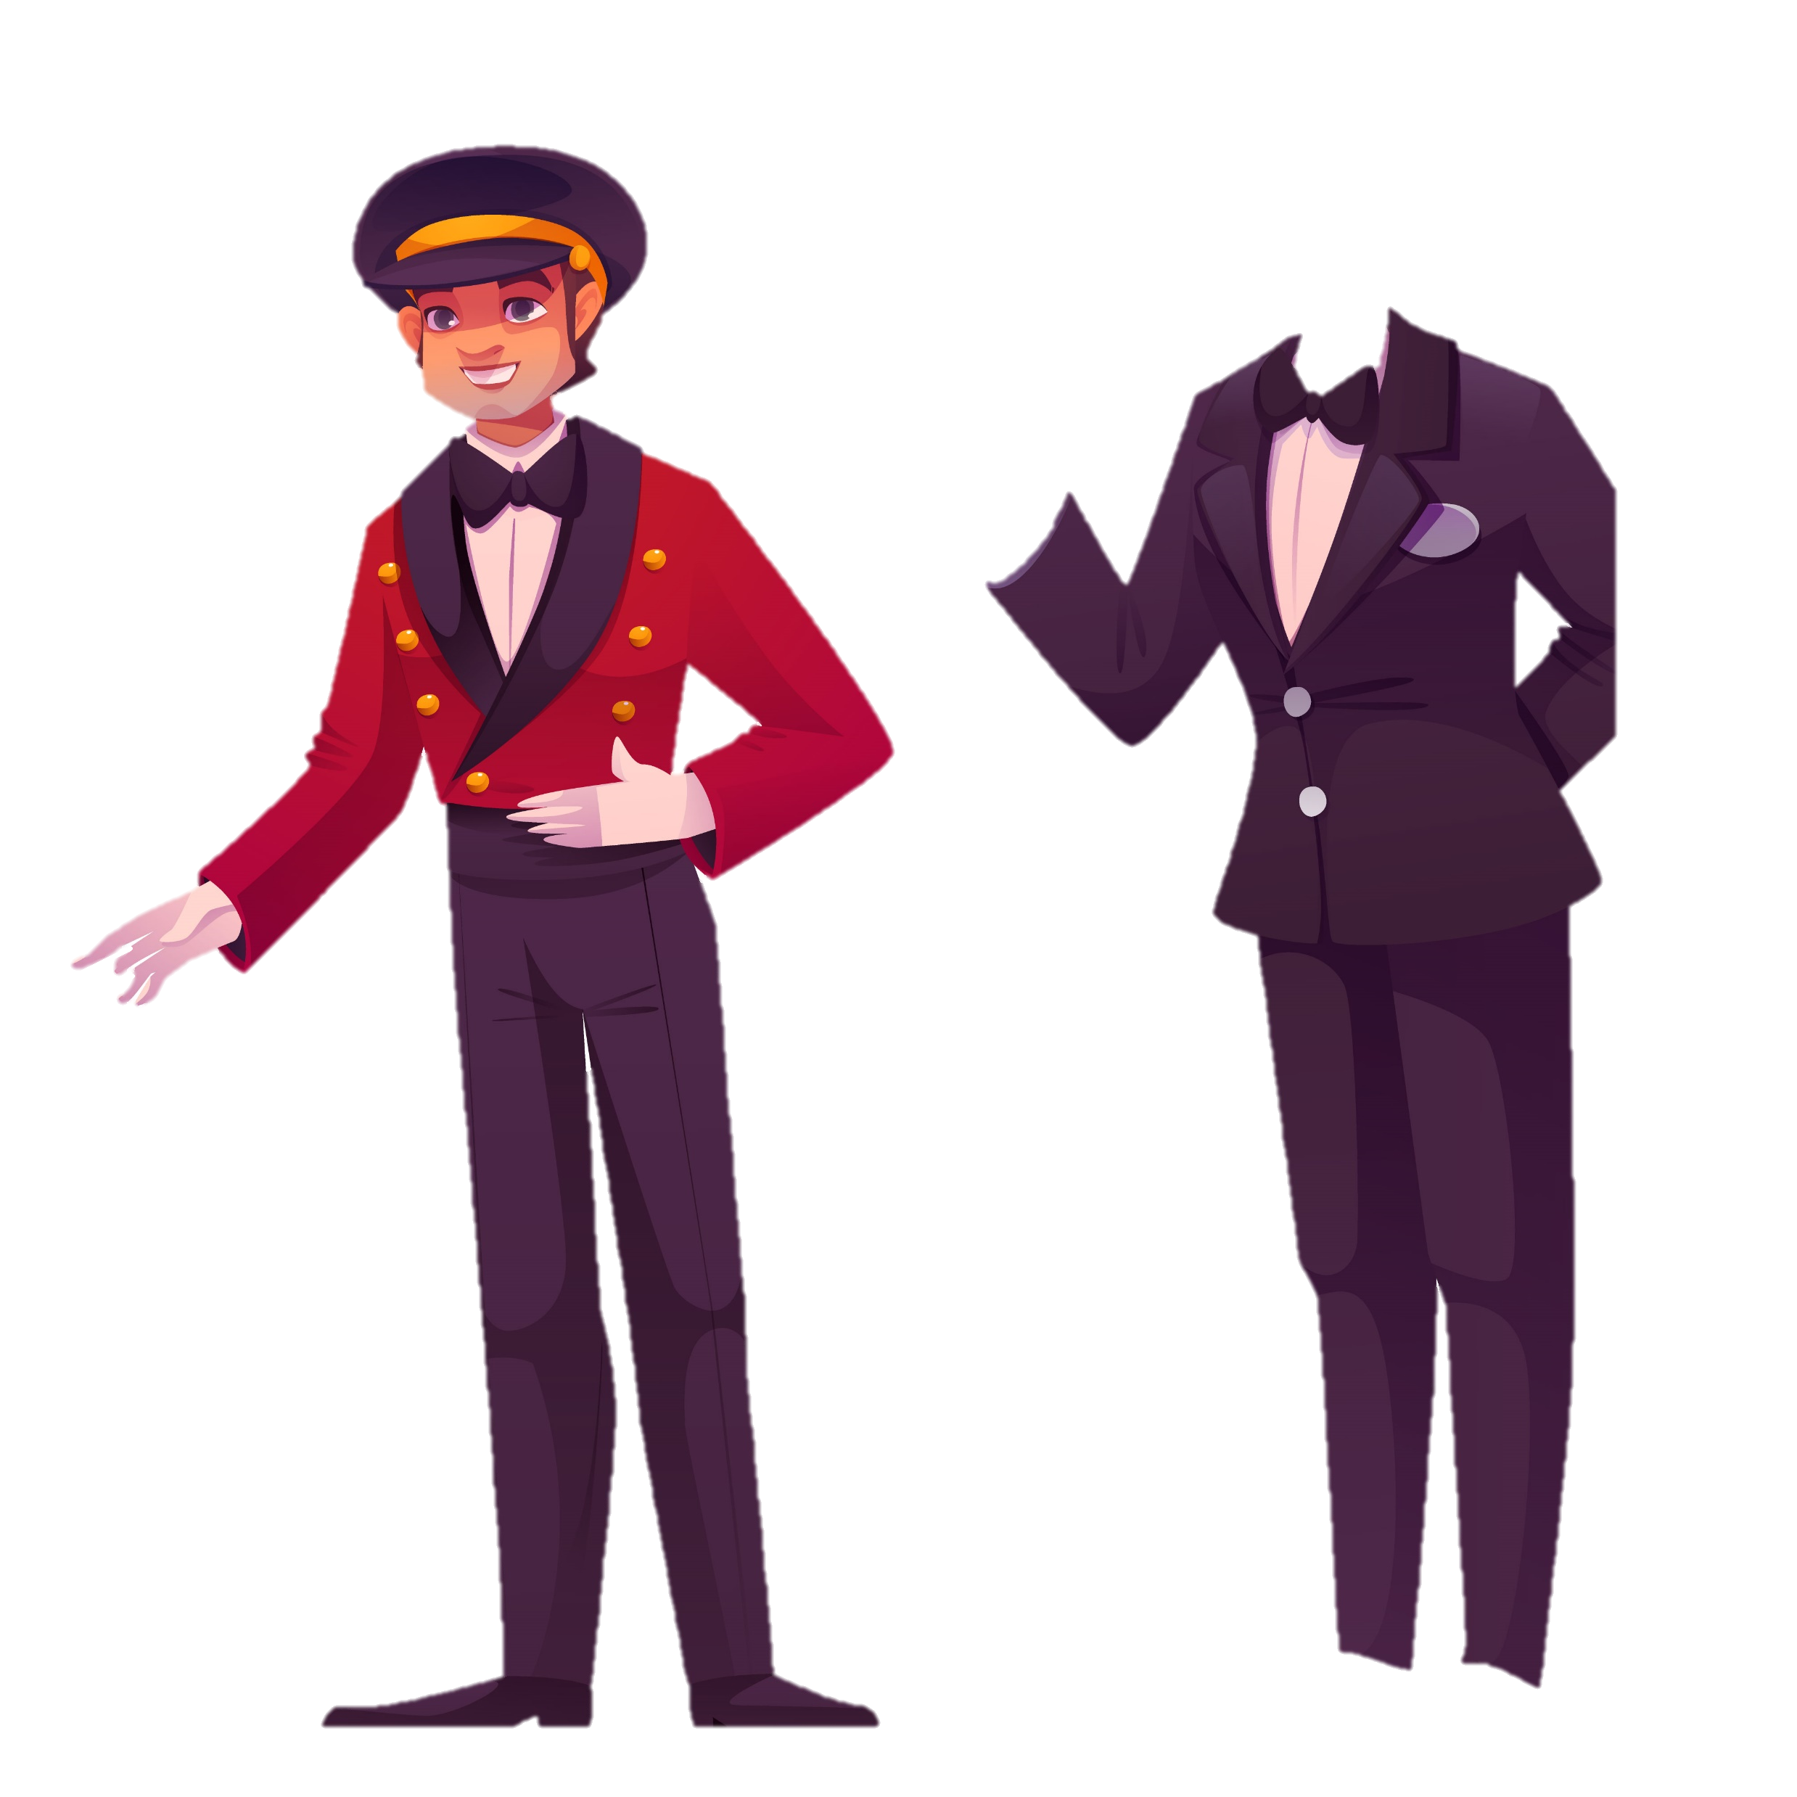
































Horloge des responsabilités
Distributeur
Bibliothécaire
Organiseur
Petites feuilles ou grands cahiers, mots du cœur ou mots du directeur, ils distribueront avec équité.
A l'envers, à l’endroit : chaque
volume égaré retrouvera sa place et laissera découvrir ses secrets du bon côté.
Aujourd'hui, sur le tableau ou dans l’agenda, il maîtrise le temps qui passe.
Rangement
Effaceur
Economiseur
Chercher, trier, compter :
chaque soir, il vérifie que toutes les affaires en
commun sont bien là.
Faire table rase des mots de la maîtresse un peu ridés et fatigués et offrir un tableau neuf aux idées nouvelles.
Pour économiser ces
précieuses énergies, il fait la guerre au gaspillage !
Joker
Informaticien
Nettoyeur
Caméléon aux costumes
variés en fonction de
l'environnement, du contexte et des saisons.
Attention ! Être réactif, tu devras être pour illuminer le tableau de nouveaux savoirs.
Frotter, briquer, astiquer... tout doit briller et étinceler !
Messager
Bagagiste
Chef d’équipe
De classe en classe, il ira distribuer nouvelles,
petits mots ou matériel oublié.
Sac à dos, sac à dos :
je te suis à l'école rempli de trucs et de bricoles...
Tels des bergers, ils guident leurs camarades et ramènent les égarées avec calme et efficacité.

